Slide 1



# 둥꿍둥꿍 # 음악추천
카카오 아레나 데이터를 활용한 음악 플레이리스트 추천 서비스

Slide 2




팀 구성 및 역할
1. 프로젝트 배경
배경
준비과정
수행결과
발전방안
1
2
3
4
황인범
정한솔
오혜수
박세진
- 웹 프론트 개발
- 웹, DB 기획
- 웹 백엔드 개발
- DB 구현
- 알고리즘 분석
- 웹 프론트 개발
- 웹 화면 기획서
작성
- 알고리즘 분석
- PPT 제작
- 웹, DB 기획
- 웹 백엔드 개발
- DB 구현
- 알고리즘 분석
- PPT 제작
- 웹 프론트 개발
- 웹 백엔드 개발
- 알고리즘 분석
- 데이터 크롤링
- PPT 제작

Slide 3
1.
프로젝트 배경
2.
프로젝트 준비과정
Contents
3.
프로젝트 수행 결과
4.
활용 및 발전 방안

Slide 4
01
프로젝트 배경

Slide 5


프로젝트 동기
1. 프로젝트 배경
배경
준비과정
수행결과
발전방안
1
2
3
4
음원 사이트의 곡들을 모두 들으려면 얼마나 오래 걸릴까?
음원 사이트 곡이 44,629,583곡이니까
곡 당 4분으로 계산하면 339년이나 걸리네? Oh My God !!!!!!

Slide 6
프로젝트 동기
1. 프로젝트 배경
배경
준비과정
수행결과
발전방안
1
2
3
4
11,335
Today Album
110,314
Today Track
4,427,186
Total Album
44,629,583
Total Track
출처 : 국가 표준 식별체계 UCI

Slide 7
Needs & Solution
1. 프로젝트 배경
배경
준비과정
수행결과
발전방안
1
2
3
4
Needs
Solution
너무 많은 음원
매일 쏟아지는 수많은 신곡
차트와는 일치하지 않는 내 취향
“ 추천 시스템을 통해
취향에 맞는 음악을 추천하여
플레이리스트를 만들어보자 !”

Slide 8
프로젝트 기획 배경
1. 프로젝트 배경
배경
준비과정
수행결과
발전방안
1
2
3
4
기존 주제
사용자 데이터와 플레이리스트 데이터를 통해
하이브리드형 추천 시스템을 구현

Slide 9


프로젝트 기획 배경
1. 프로젝트 배경
배경
준비과정
수행결과
발전방안
1
2
3
4
문제점
문제점
알고리즘의 성능 평가 불가
유저 기반 데이터가 없음
해결책
해결책
카카오 아레나 대회에 결과물
제출을 통해 점수 확인
컨텐츠 기반의 추천시스템 구현

Slide 10
프로젝트 기획 배경
1. 프로젝트 배경
배경
준비과정
수행결과
발전방안
1
2
3
4
최종 주제
카카오 아레나에서 제공하는 플레이리스트 데이터를
사용하여 컨텐츠 기반 추천 시스템을 구현

Slide 11
AS-IS / TO-BE
1. 프로젝트 배경
배경
준비과정
수행결과
발전방안
1
2
3
4
AS-IS
TO-BE
사용자가 청취한 노래 기반이나
음원 사이트에서 제공하는
플레이리스트만을 청취 가능
자신의 기분이나 상황에 따라
노래 / 태그 선택하여
플레이리스트 추천 가능
01
노래를 하나씩 공유함
추천 받은 나만의 플레이리스트를
공유 가능하게 함으로써
좀 더 폭 넓은 음악을 공유 가능
02

Slide 12
프로젝트 목표
1. 프로젝트 배경
배경
준비과정
수행결과
발전방안
1
2
3
4
노래 / 태그 선택
모델링에 적용
비슷한 노래 /
플레이리스트를 생성

Slide 13











개발 환경
1. 프로젝트 배경
배경
준비과정
수행결과
발전방안
1
2
3
4
데이터베이스
개발 환경
프레임 워크
라이브러리
협업

Slide 14
02
프로젝트 준비과정
1) Model
2) Web

Slide 15
2. 프로젝트 준비과정
1) Model
Preview
배경
준비과정
수행결과
발전방안
1
2
3
4
데이터 수집
모델 선택 과정
모델 분석 결과
카카오 아레나에서
제공 된 30GB 멜론 데이터
웹 구현을 위한 크롤링 데이터
Word2Vec, FastText,
Neighbor, KNN,
Khaiii 등 다양한 알고리즘
실제 멜론 대회에 참가해
정확도 확인

Slide 16
2. 프로젝트 준비과정
1) Model
데이터 수집
배경
준비과정
수행결과
발전방안
1
2
3
4
song_meta 데이터
train 데이터
test 데이터
곡 ID
앨범 ID
플레이리스트
ID
플레이리스트
제목
플레이리스트
ID
플레이리스트
제목
아티스트 ID
아티스트
리스트
태그 리스트
곡 리스트
태그 리스트
곡 리스트
곡 제목
발매일
좋아요 개수
수정 날짜
좋아요 개수
수정 날짜
곡 장르
리스트
곡 세부 장르
리스트
모델 학습
모델 예측

Slide 17
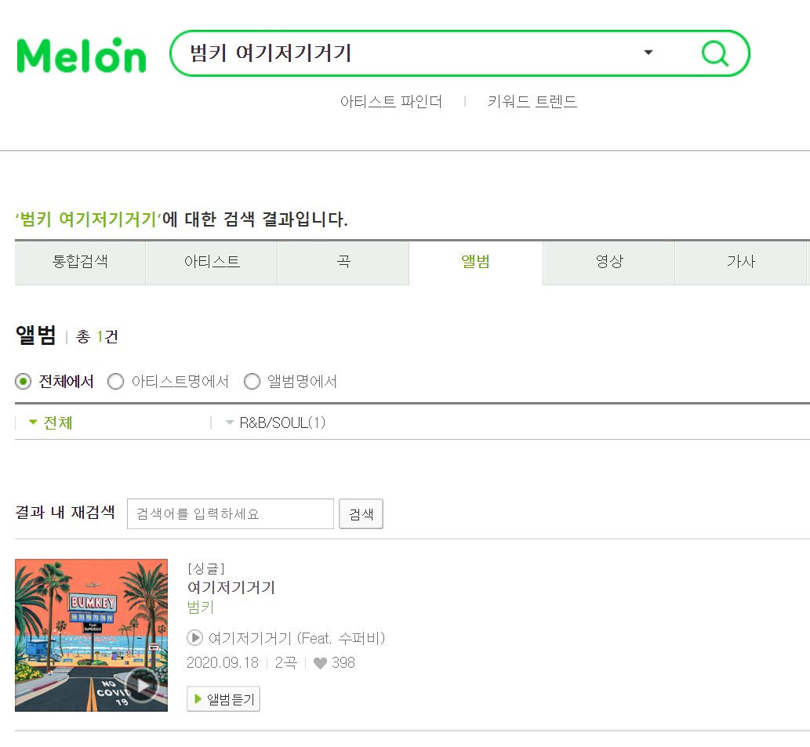
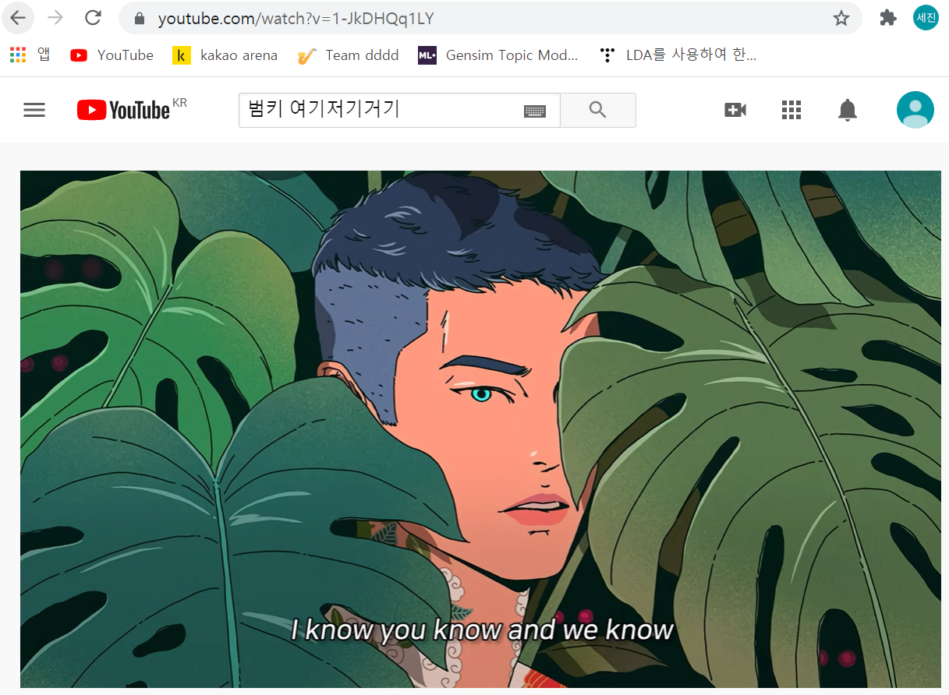
2. 프로젝트 준비과정
1) Model
데이터 수집
배경
준비과정
수행결과
발전방안
1
2
3
4
“ 웹 구현을 위해 필요한 데이터 “
① 멜론 앨범 이미지 크롤링
② 유튜브 URL 크롤링

Slide 18
2. 프로젝트 준비과정
1) Model
모델 선택 과정
배경
준비과정
수행결과
발전방안
1
2
3
4
다양한 알고리즘
Neighbor
1차 모델 분류
유저 데이터 부재
Hybrid & collaborative filtering 분석 불가
Word2Vec
Khaiii
Hybrid Filtering
Word2Vec +FastText
KNN
AutoEncoder
Collaborative
Filtering
Word2Vec
Neighbor
Kahiii
2차 모델 분류
컴퓨팅 사양 부족
Kahiii & autoencoder
분석 불가
Word2Vec +FastText
KNN
AutoEncoder

Slide 19
2. 프로젝트 준비과정
1) Model
모델 선택 과정
배경
준비과정
수행결과
발전방안
1
2
3
4
데이터 양이 많아
분석에 많은 시간 소요
Word2Vec
Word2Vec + FastText
Neighbor
KNN
Word2Vec + FastText
Data 개수 | Song | Tag | Total
130,000 | 0.250919 | 0.471058 | 0.28394
50,000 | 0.170272 | 0.389103 | 0.203097
40,000 | 0.170215 | 0.390988 | 0.203331
30,000 | 0.186839 | 0.414329 | 0.220963
20,000 | 0.184976 | 0.417139 | 0.2198
10,000 | 0.142083 | 0.345522 | 0.172599
“ Word2Vec + FastText “
알고리즘으로 데이터 개수를 줄여서 분석의 정확도를 비교해보자

Slide 20
2. 프로젝트 준비과정
1) Model
모델 선택 과정
배경
준비과정
수행결과
발전방안
1
2
3
4
3만개의 데이터로 알고리즘 구현
전체 데이터로 정확도를 비교 후
최종 알고리즘 선택
Word2Vec
Word2Vec + FastText
Neighbor
KNN
Word2Vec | Word2Vec + FastText | Neighbor | KNN
0.162746 | 0.220963 | 0.203837 | 0.183336
전체 데이터로 학습한 결과
Song : 0.251
태그 : 0.471
Score : 0.2841
분석 걸리는 시간 : 6시간
Word2Vec + FastText

Slide 21
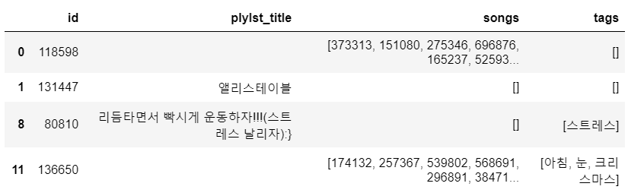
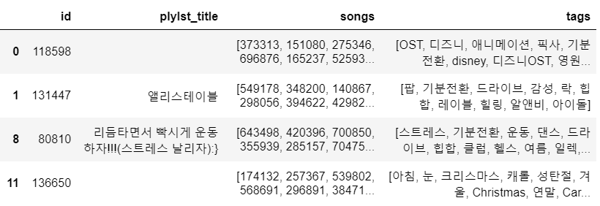
2. 프로젝트 준비과정
1) Model
모델 결과
배경
준비과정
수행결과
발전방안
1
2
3
4
“ Play list 예측 전 후 “

Slide 22
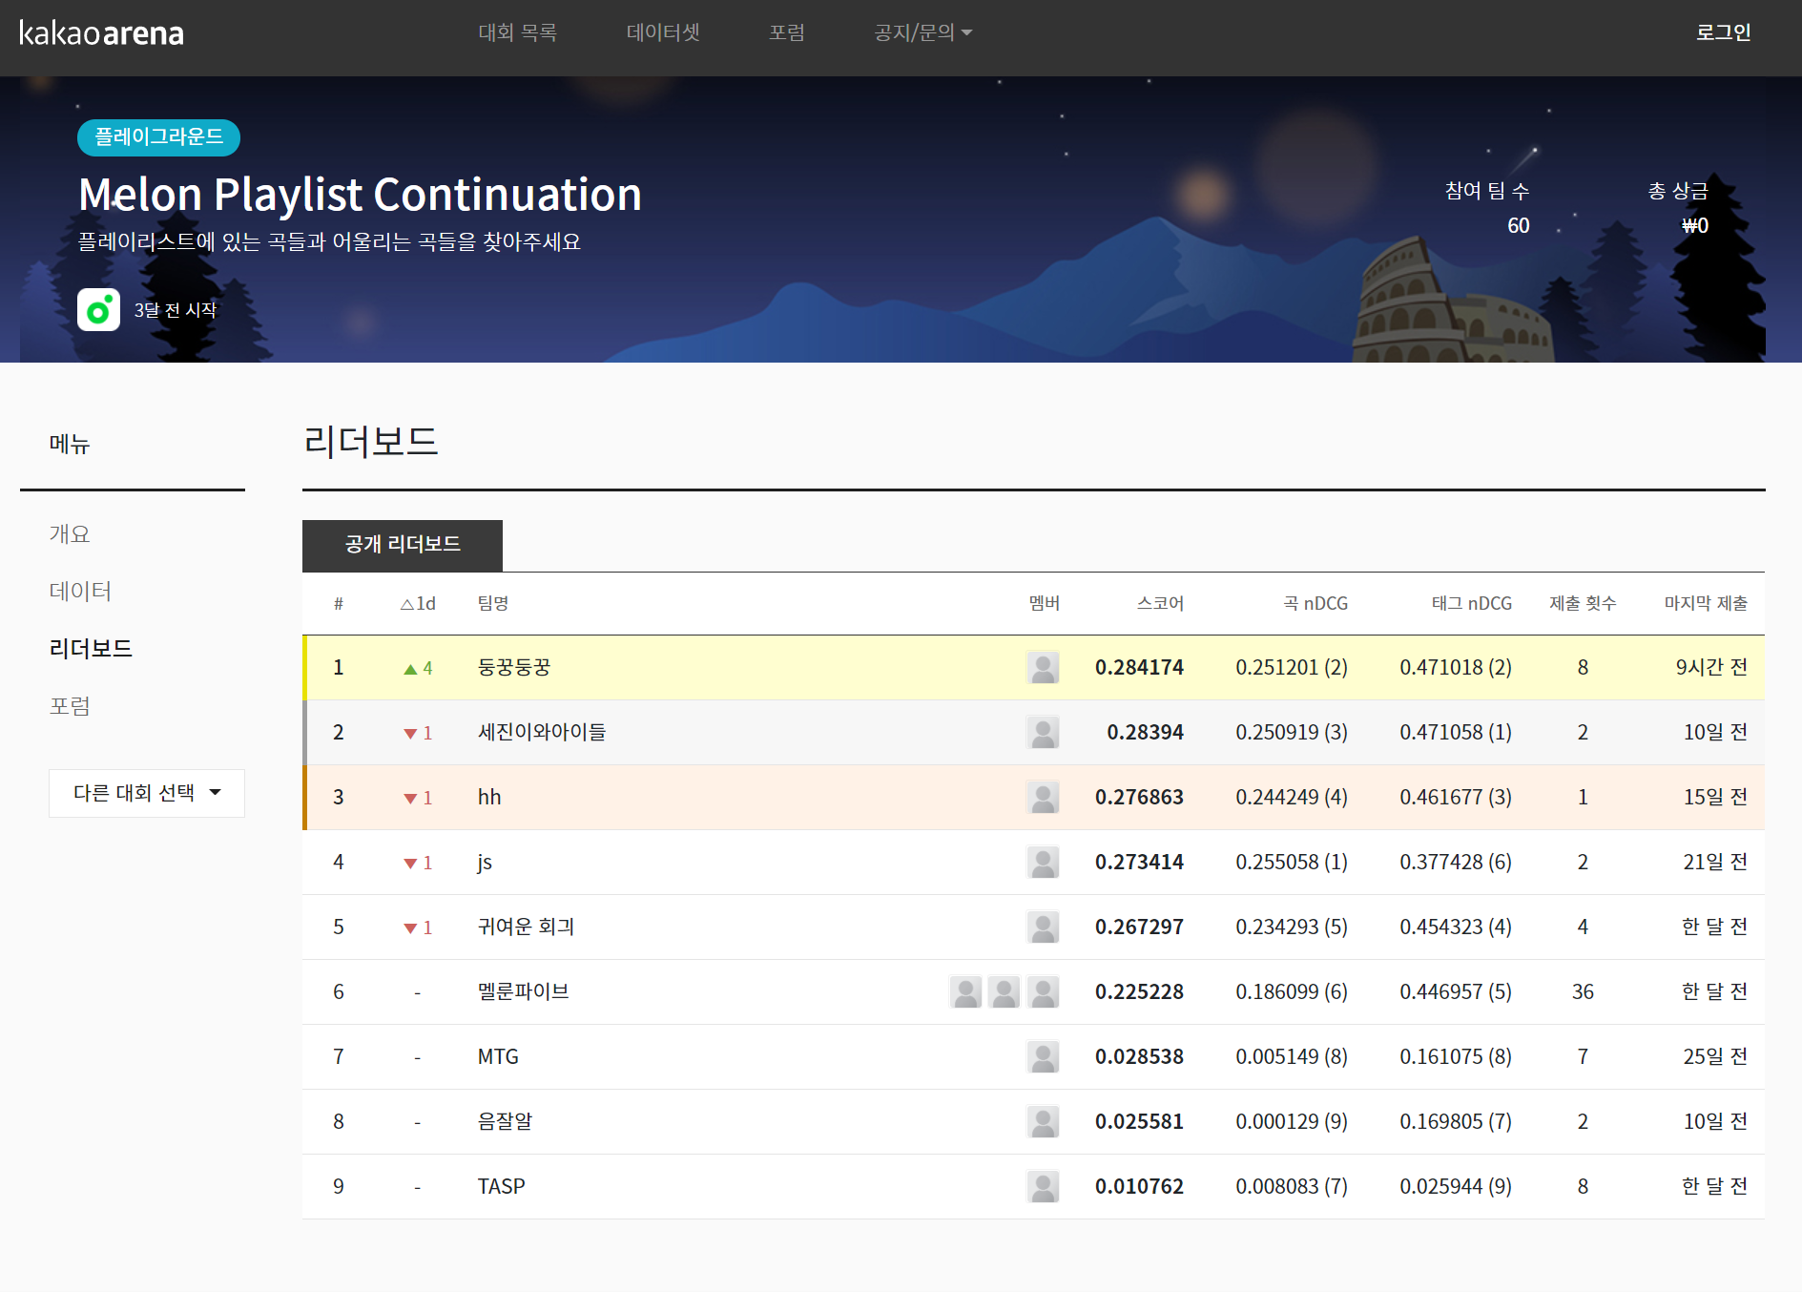
2. 프로젝트 준비과정
1) Model
모델 결과
배경
준비과정
수행결과
발전방안
1
2
3
4
“ 카카오 아레나 리더보드에 도전한 결과 “

Slide 23
02
프로젝트 준비과정
1) Model
2) Web

Slide 24




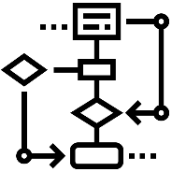


2. 프로젝트 준비과정
2) Web
Preview
배경
준비과정
수행결과
발전방안
1
2
3
4
웹 기획안
웹 화면 기획서
WBS
WEB
DB ERD
릴레이션 기술서
DB

Slide 25
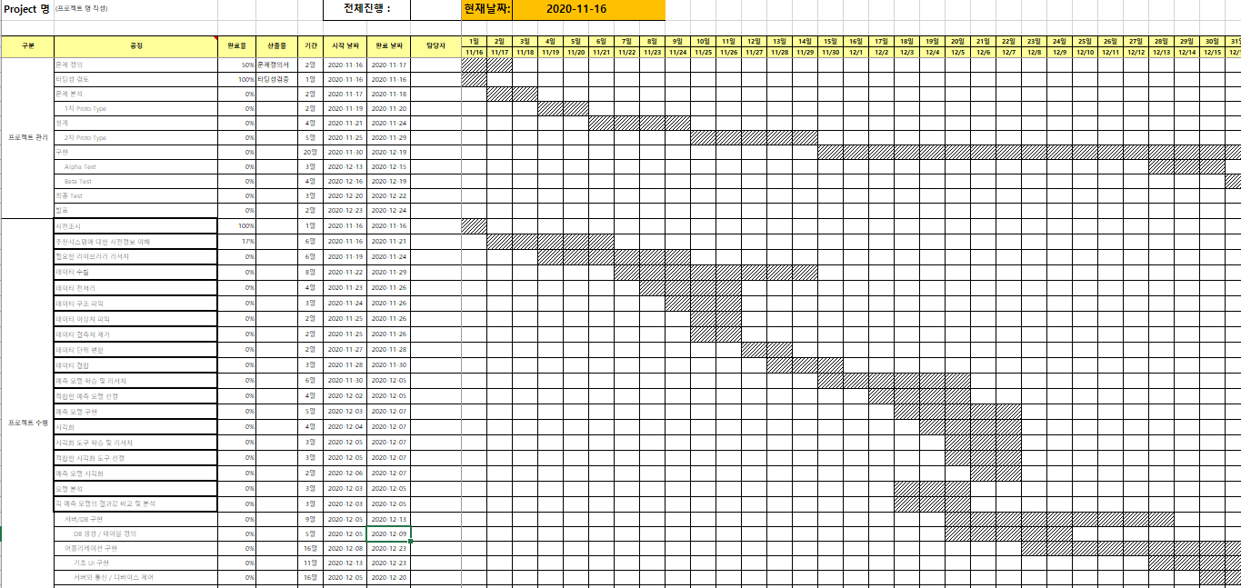
2. 프로젝트 준비과정
2) Web
WBS
배경
준비과정
수행결과
발전방안
1
2
3
4

Slide 26
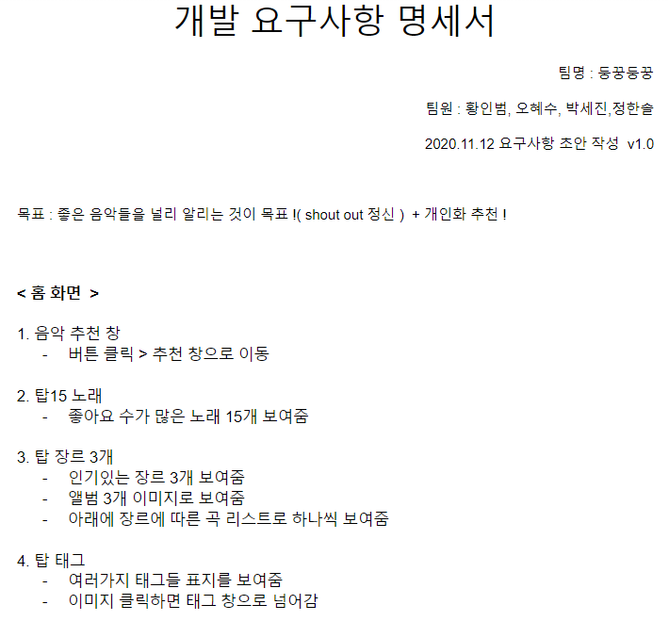
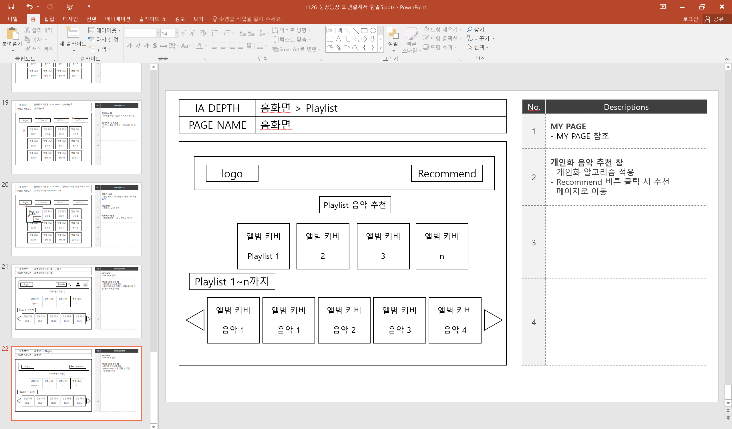
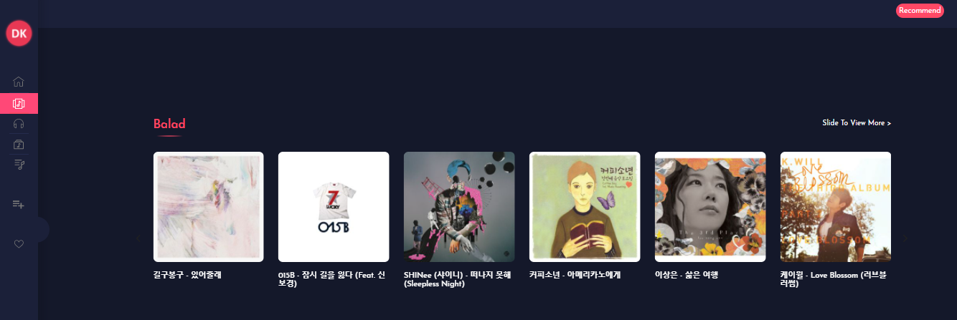
2. 프로젝트 준비과정
2) Web
웹 기획
배경
준비과정
수행결과
발전방안
1
2
3
4
[웹 기획안]
[웹 화면 기획서]
[실제 웹 화면]

Slide 27
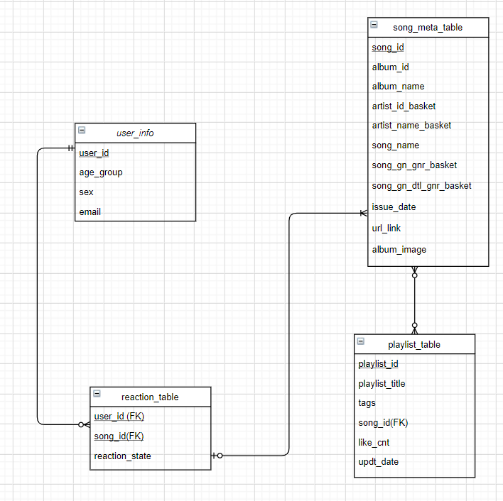
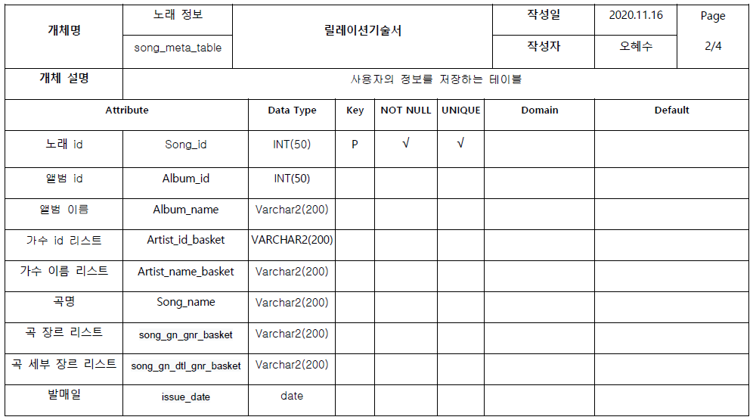
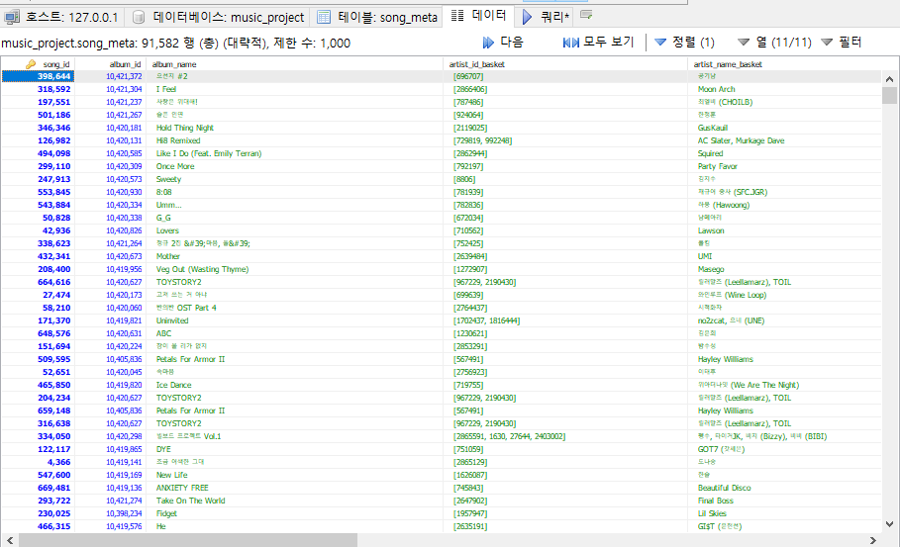
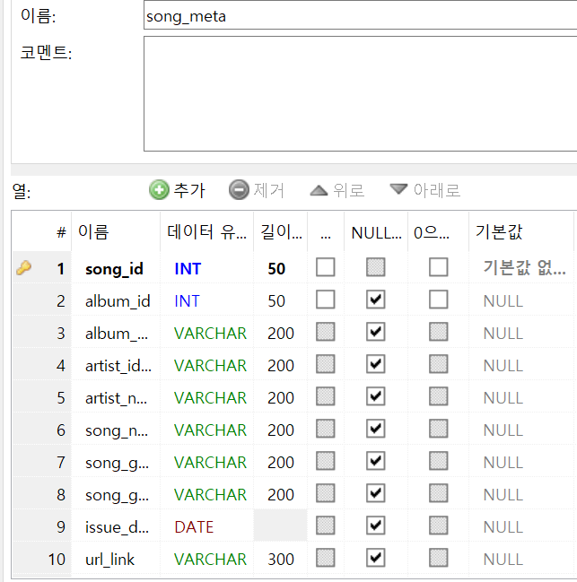
2. 프로젝트 준비과정
2) Web
DB
배경
준비과정
수행결과
발전방안
1
2
3
4
[ERD]
[릴레이션 기술서]
[DB]

Slide 28
03
프로젝트
수행 결과

Slide 29




Service Flow
3. 프로젝트 수행 결과
배경
준비과정
수행결과
발전방안
1
2
3
4
좋아하는 곡 / 태그 선택
백엔드에서 모델링 적용
Recommend 30%
Recommend 50%
웹 페이지에 곡 리스트 출력
맞춤 플레이리스트 생성
Recommend 70%
Recommend 100%

Slide 30
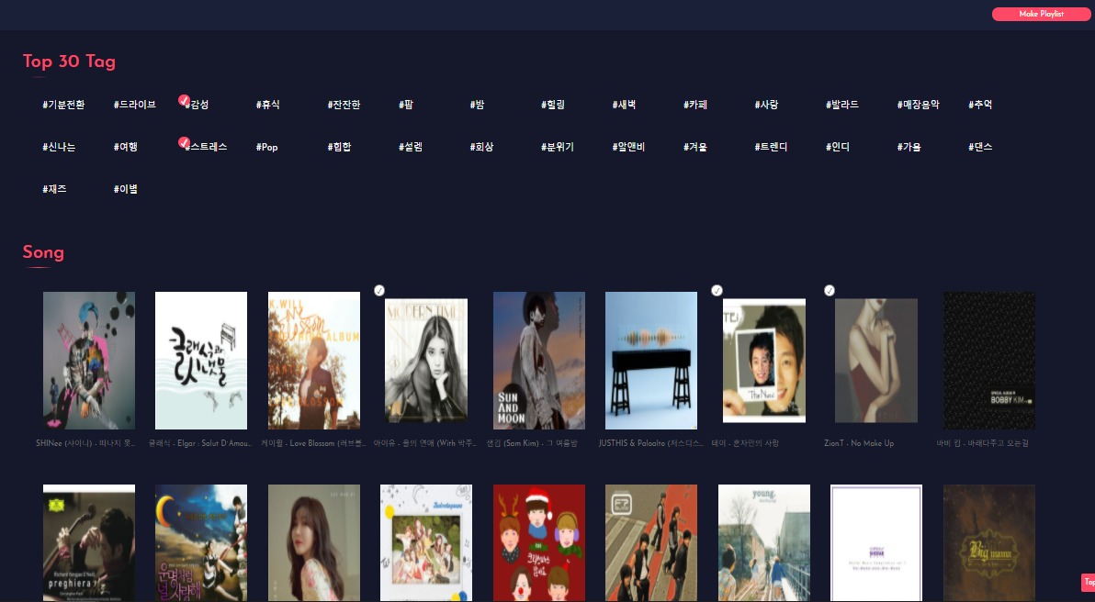
Service 설명
3. 프로젝트 수행 결과
배경
준비과정
수행결과
발전방안
1
2
3
4
0
1
STEP 0.
선호하는 노래/태그 선택
STEP 1.
플레이 리스트 생성 버튼 클릭

Slide 31
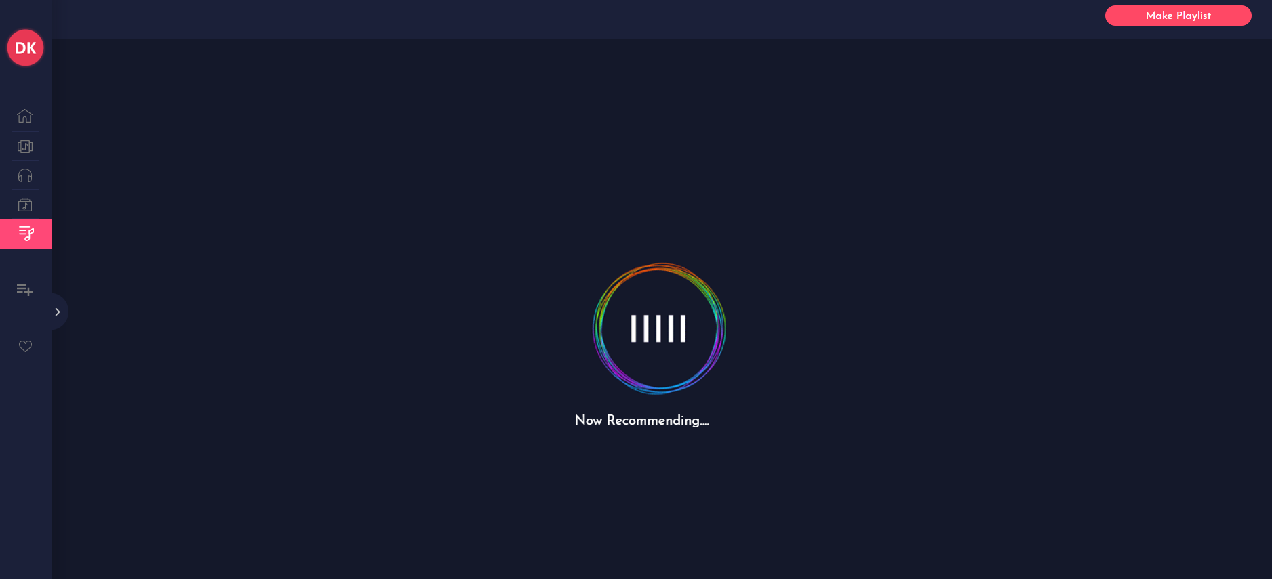
Service 설명
3. 프로젝트 수행 결과
배경
준비과정
수행결과
발전방안
1
2
3
4
2
STEP 2.
모델링

Slide 32
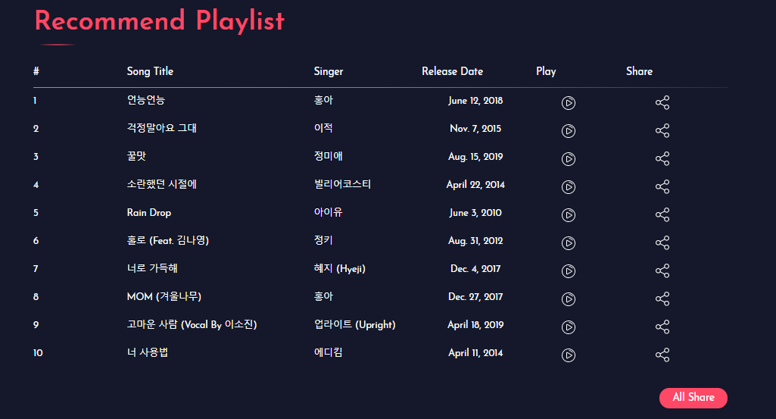
Service 설명
3. 프로젝트 수행 결과
배경
준비과정
수행결과
발전방안
1
2
3
4
3
STEP 3.
웹에서 보여지는 추천 플레이리스트
4
5
STEP 4.
Play 버튼 클릭 시 유튜브 url로 연결
STEP 5.
Share 버튼 클릭 시 카카오톡으로 공유
5

Slide 33
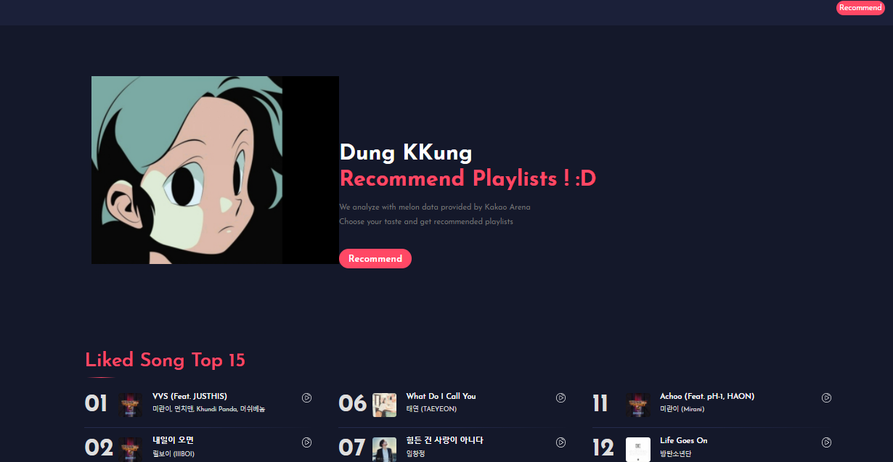
Service 웹 시연
3. 프로젝트 수행 결과
배경
준비과정
수행결과
발전방안
1
2
3
4

Slide 34
04
활용 및 발전 방안

Slide 35
활용 방안
4. 활용 및 발전 방안
배경
준비과정
수행결과
발전방안
1
2
3
4
Solution
Improvement
1. 매장음악 서비스
태그를 통해 매장에서 트는 음악 플레이리스트를 제공
2. 킬러 컨텐츠로서의 역할
반복되는 노래 추천이 아닌 내가 선택한 것에 따라 차별화 된 음악 추천을 받을 수 있음
태그와 곡을 선택하여
나만의 맞춤 플레이리스트 생성

Slide 36
발전 방안
4. 활용 및 발전 방안
배경
준비과정
수행결과
발전방안
1
2
3
4
신곡 데이터
정기적으로 신곡 데이터를 업데이트 한다면 신곡 추천 가능
유저 데이터
유저 데이터가 있다면 하이브리드 추천 시스템 구현 가능
음원 재생
음원이 직접 재생되도록 하여 음원 사이트 구현 가능
컴퓨팅 사양
더욱 정교한 모델링 가능

Slide 37
느낀점

Slide 38
느낀점
구분 | 내용
프로젝트 수행상 어려움 극복 사례 | 카카오 아레나에서 제공 받은 데이터가 용량이 너무 커서 여러 알고리즘으로 분석하는데 시간과 메모리에 대한 어려움을 겪었다. 그렇지만 강사님과 멘토님들의 피드백과 팀원들의 원활한 커뮤니케이션을 토대로 데이터를 줄여서 구현해보자는 결론이 났고 그 결과 프로젝트를 무사히 마칠 수 있었다.
프로젝트에서 잘한 부분 | 추천 서비스부터 웹 페이지 구현까지 프론트와 백엔드를 도전하는 첫 프로젝트였다. 모두에게 생소한 프로젝트였지만 누구 하나 포기하지 않고 각자의 상황과 능력에 맡게 맡은 임무를 끝까지 해내려고 노력한 과정 속에서 시너지가 발휘했다.
프로젝트에서 아쉬운 부분 | 사용자 데이터가 없어서 처음 생각한 주제인 하이브리드 추천 시스템을 구현하지 못한 점이 아쉬웠다. 또한, 음성 분석 데이터인 Mel-spectrogram 데이터는 약 238GB로 분석을 시도조차 해보지 못했다. Mel 데이터에 있는 주파수 정보를 활용하여 다양한 분석을 하고 싶었지만, 해보지 못한 점이 가장 아쉬웠다.
프로젝트를 통한 진로설계, 취업분야 탐색 및 결정 등 도움 | 팀원들과의 협업을 통해 업무 분담 및 소통 능력을 길렀다. 직접 웹 페이지 구현을 해보면서 프론트, 백엔드 개발을 경험했고 DB와 웹을 연결하여 데이터베이스를 실제로 활용해보았다. 이번 프로젝트를 통해 기본적인 웹 개발 지식을 쌓을 수 있었고, 데이터 분석 뿐만 아니라 웹 개발이라는 분야에도 관심을 가지게 되었다.

Slide 39




느낀점
컴퓨터 사양이 부족해서 못돌려본
알고리즘이 있어서 아쉬웠다. 또한 한번
학습하는데 시간이 오래 걸려서 더 많은
알고리즘을 못한게 아쉬웠다.
개인화를 통해 발전시키지 못한 점은
아쉽지만 결과물을 만들어낸 뛰어난
조원들과 함께할 수 있어 영광이었습니다. 많은 점을 배워갑니다.
황인범
정한솔
프로젝트 진행하면서 약 5개월간
배운 부분 외 생소한 부분도 많았지만
팀원들 덕분에 잘 마무리할 수 있었습니당
다들 고생했어유 ㅎㅎ
멜 데이터를 사용 할 수 있었으면
좋았을텐데 … 용량이 너무 커서
시도조차 못한게 아쉬웠다
좋은 언니 오빠들 만나서 앙 행복띠
오혜수
박세진

Slide 40
Q & A

Slide 41
감사합니다!

